Slide 1

Underwater Survival
Nathaniel Glenn Hanson
160722001
Luky Wilan Nathael
160722006
End

Slide 2
Application
Division of Tasks
Explanation Code
Underwater Survival
Nathaniel Glenn Hanson
160722001
Luky Wilan Nathael
160722006

Slide 3

Application
Division of Tasks
Explanation Code
Underwater Survival
Underwater Survival merupakan sebuah permainan sederhana yang dapat dimainkan menggunakan PC. Underwater Survival adalah game tap-tap yang karakter utamanya merupakan sebuah burung, ikan atau objek lainnya dan cara memainkannya ialah hanya dengan cara menekan keys-space untuk membuat object terbang melewati rintangan berupa pipa.
Tujuan
Dapat Melatih Konsentrasi
Dapat Melatih Reflek Pikiran
Dapat Melatih Emosi

Slide 4
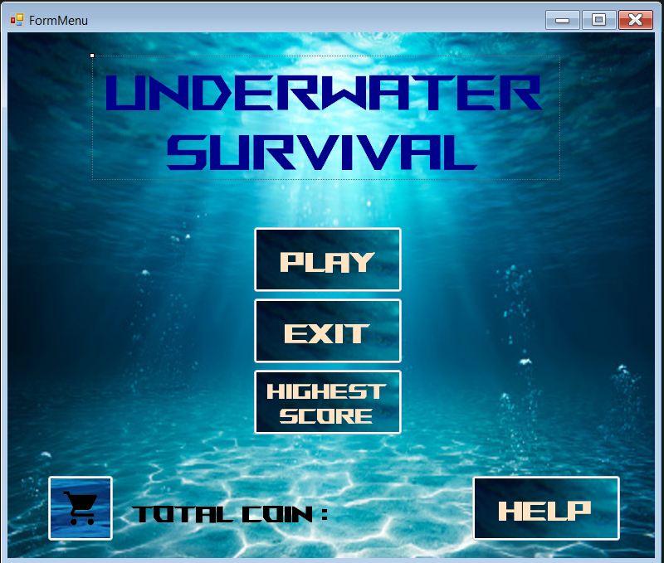
Menu
Help
Store
Form Menu
Game
Form menu pada program yang kami buat merupakan form utama saat program dijalankan. Form menu bertujuan untuk mengakses form-form lainnya dalam aplikasi kami.
Highest Score

Slide 5
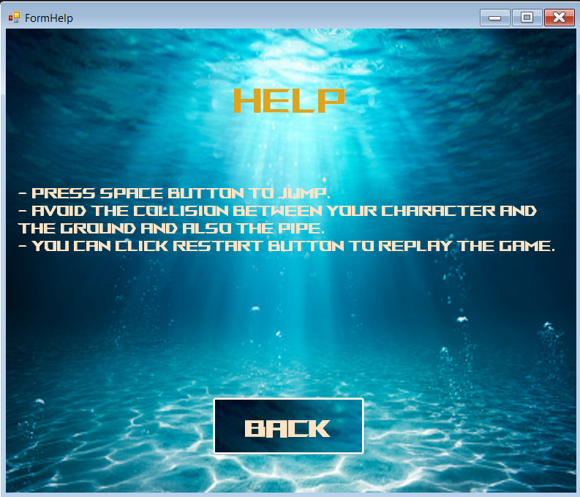
Menu
Help
Store
Form Help
Game
Form help pada program yang kami buat bertujuan untuk memberikan petunjuk / rules dari permainan yang kami buat
HighestScore

Slide 6
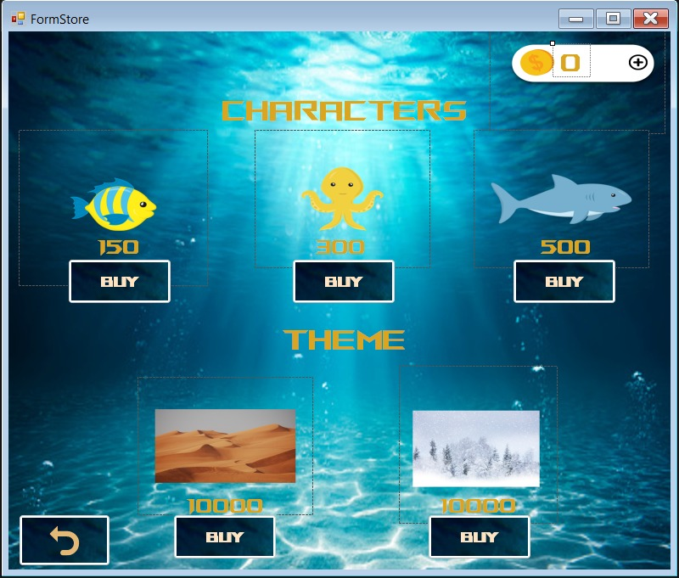
Menu
Help
Store
Form Store
Game
Form help pada program yang kami buat adalah sebagai store di permainan kami, yang nantinya player bisa membeli asset yang diperlukan di permainan ini
Highest Score

Slide 7
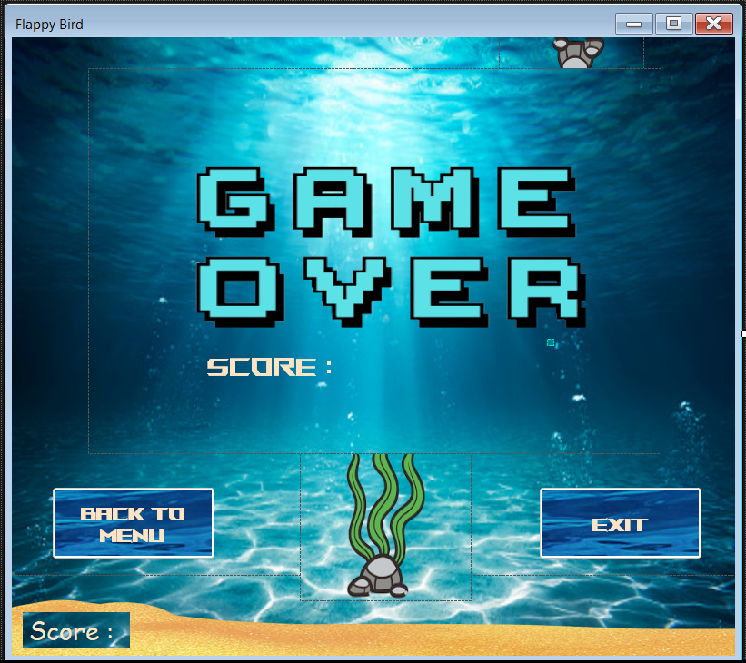
Menu
Help
Store
Form Game
Game
Form game pada program yang kami buat merupakan form yang akan diakses secara utama oleh user dalam permainan ini. Game yang dijalankan oleh player berada di form ini.
Highest Score

Slide 8
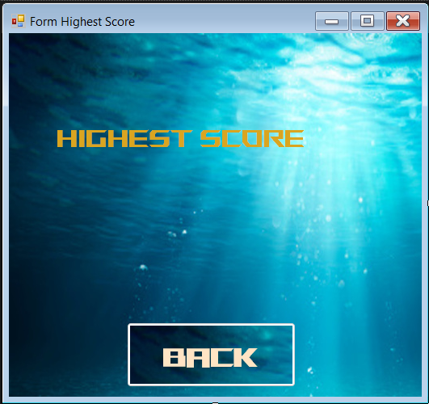
Menu
Help
Store
Form Highest Score
Game
Form ini berisi informasi mengenai hasil capaian score terbaik yang telah diraih oleh user selama mereka bermain.
Highest Score

Slide 9


Division of Tasks
Explanation Code
Application
Nathaniel Glenn Hanson
Luky Wilan Nathael
Perpindahan form
Konsep Parenting Form
Penambahan BackSound dan Sound Effect
Public
Timer
Asset UI game

Slide 10

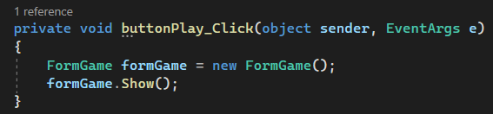
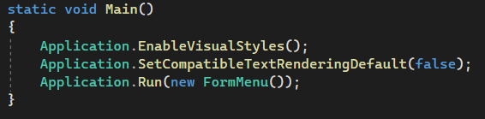
Division of Tasks
Explanation Code
Application
Penjelasan Source Code :
Dalam game yang kami buat, kami menggunakan 5 form sebagai pendukung UI di game ini. Kami saling mengaitkan ke-5 form tersebut agar bisa mengakses satu dengan yang lainnya.
Karena kami menjadikan Form Menu sebagai default form, kami merubah Application run di program cs dan menggantinya menjadi Form Menu

Slide 11
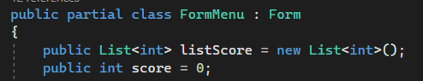
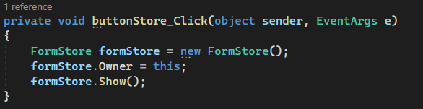
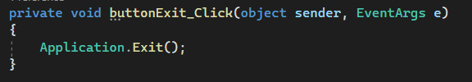
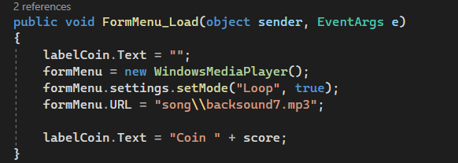
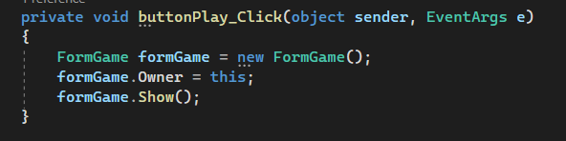
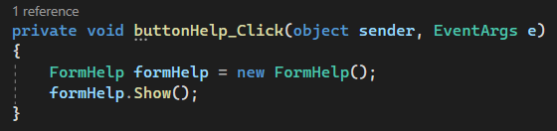
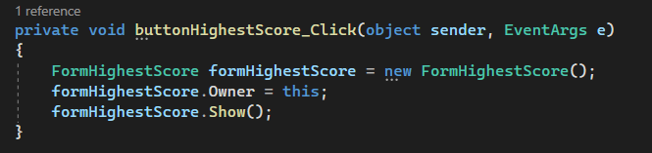
Form Menu
Menu
Help
Store
Game
Highest Score

Slide 12
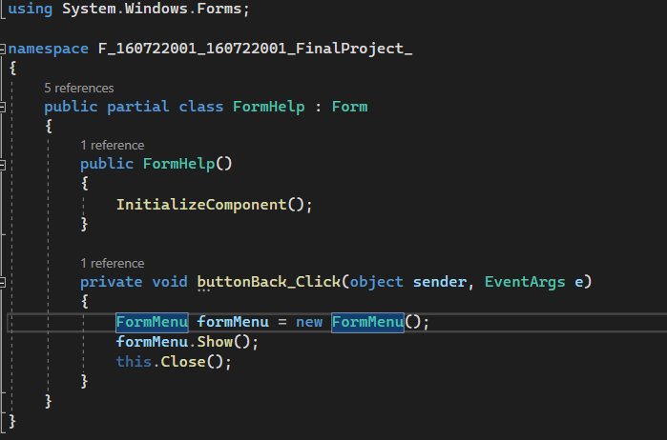
Menu
Form Help
Help
Di dalam Form help hanya menggunakan method this.Close ( );
Store
Game
Highest Score

Slide 13
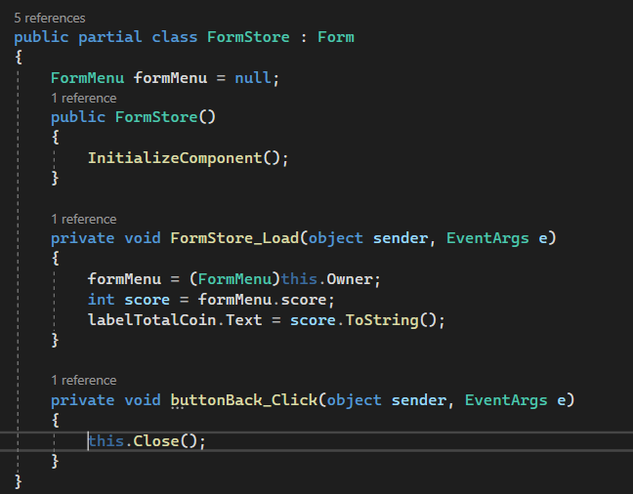
Menu
Form Store
Help
Store
Game
Highest Score

Slide 14
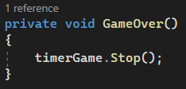
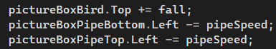
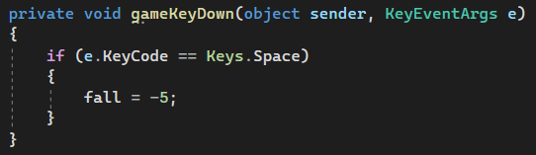
Form Game
namaObject.Top
Berfungsi untuk mengontrol pergerakan object ke atas dan ke bawah
namaObject.Left
Berfungsi untuk mengontrol pergerakan object ke kiri dan ke kanan
Menu
namaObject.Stop( );
Berfungsi untuk menghentikan threadment yang sedang berjalan pada suatu form
namaObject.Bounds.IntersectsWith( )
Berfungsi untuk membuat batas pada objek dan apa yang terjadi jika objek 1 bersentuhan dengan objek lainnya
e.Keycode == Keys.namaKeys
Berfungsi untuk mengonvert I/O dari keyboard ke dalam visual basic
Help
Store
Game
Highest Score

Slide 15
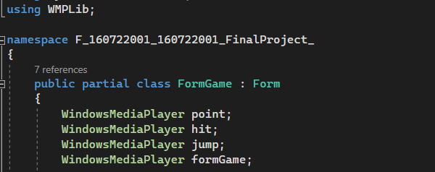
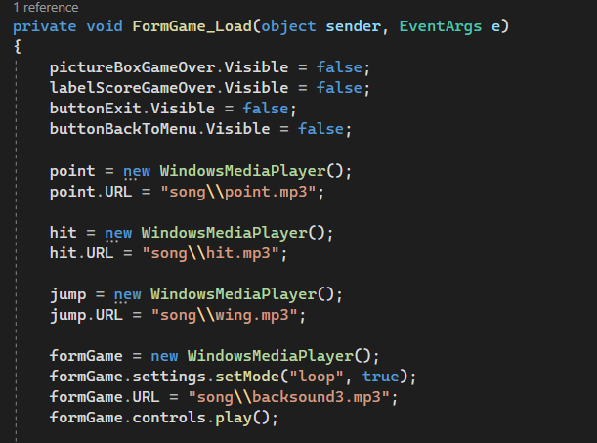
Menu
Add COM References, lalu pilih windows Media Player. Setelah itu tambahkan using WMPLib; , lalu Di bagian public form terkait tuliskan WindowsMediaPlayer namaVar;
Pada bagian form_load tuliskan var = new WindowsMediaPlayer( );
Kemudian masukkan URL sound yang akan digunakan menggunakan var.URL = “Namafolder\\namaAudio.format”. Untuk mengeluarkan audio menggunakan var.controls.play( );
Help
Store
Game
Highest Score

Slide 16
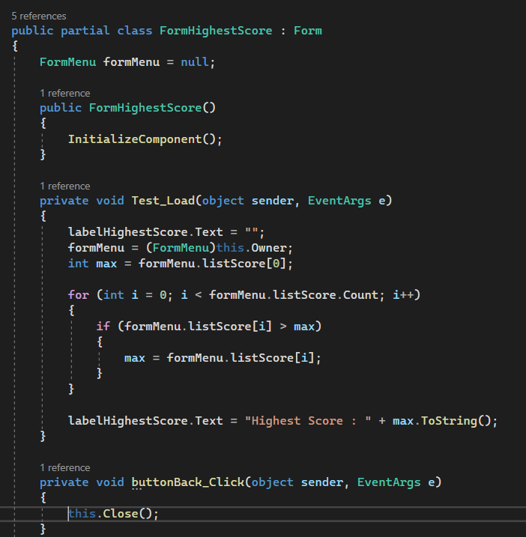
Form Highest Score
Menu
Help
Store
Game
Highest Score

Slide 17


Thankyou

